Slide 1
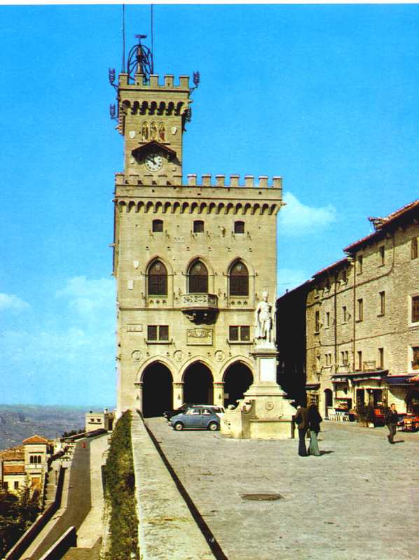
In Arian na roba agsica l’an ghe mina!
Notes:
Piazza della Libertà, sospesa fra terra e cielo, per forza che è la Piazza della Libertà.

Slide 2
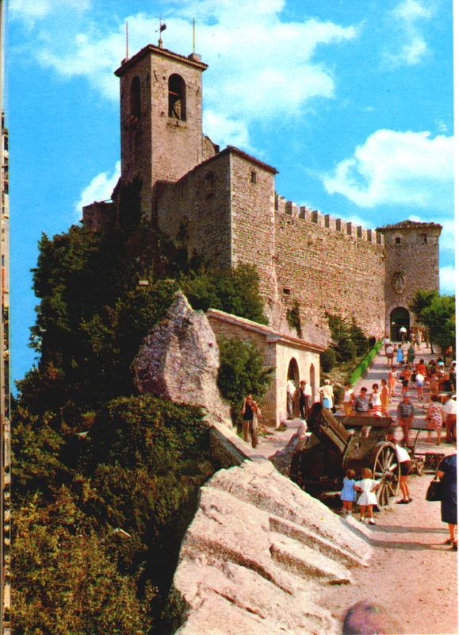
Che bela la roca ad San Marin! Mei del castel ad Mesula!
Notes:
I turisti arianesi, campanilisti fin quando vuoi, ammettono con spontaneità la singolarità, l’originalità, la forza del richiamo storico di questi monumenti.
La nostra gita diventa così una … catapulta nel glorioso passato di San Marino e …d’Italia, che lo circonda e quasi lo ospita, questo splendido cucuzzo di montagna.

Slide 3
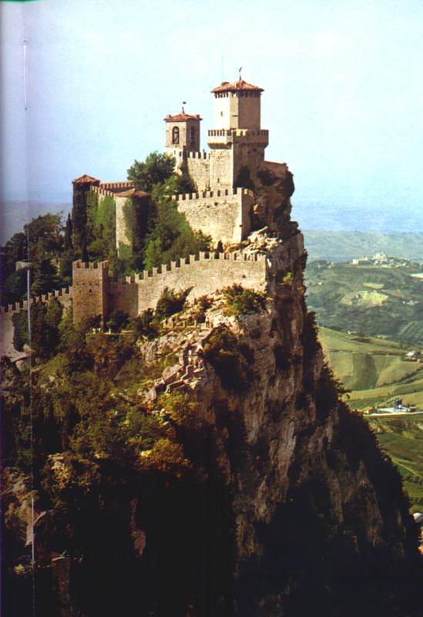
Ma cum hai fat a far sta roba?!
Notes:
Bellissimo! La natura ha fatto il suo dovere e poi gli uomini, quelli di San Marino, hanno completato con rispetto e con genialità. Bravi Sanmarinesi!

Slide 4
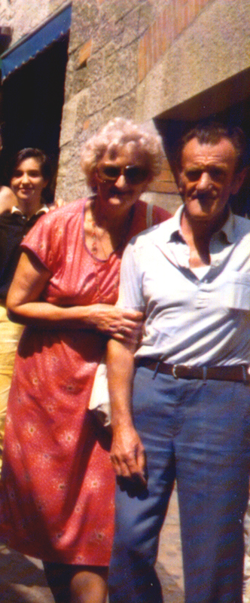
Jole ed Eros posano per riviste locali
Notes:
Ma anche tra noi non manca un … pizzico d’orgoglio. Si vuole lasciare un segno del nostro passaggio sui giornali che concedono un po’ di spazio alle celebrità del momento.

Slide 5
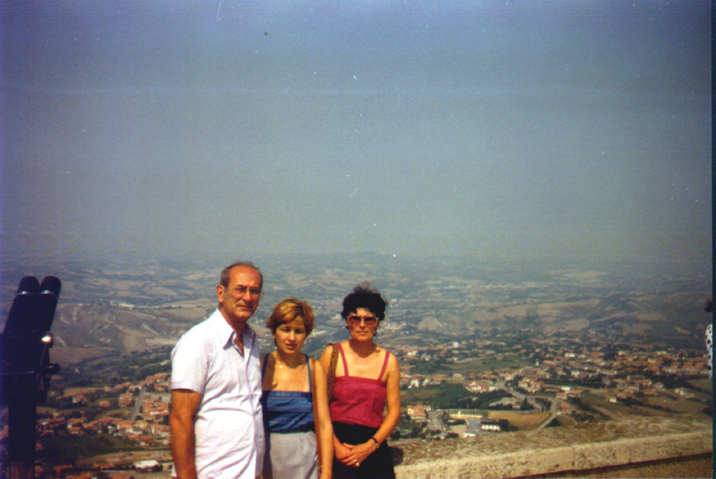
Liliana e Carla posano con il … bellimbusto di turno
Notes:
Sempre lo stesso orgoglio, giusto, spinge Liliana Duò e Carla Spiller ad attaccare bottone con chiunque. A loro riesce estremamente facile farsi fotografare, ben delineate sullo sfondo … infinito.

Slide 6
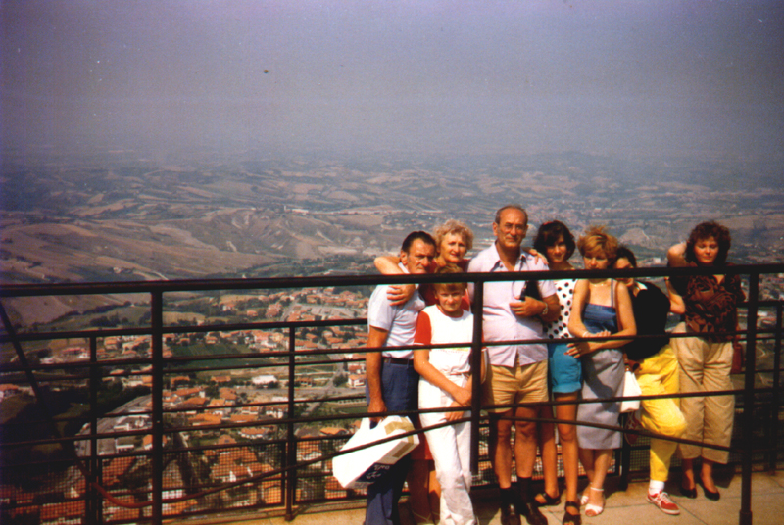
Tutti insieme appassionatamente
Notes:
Ci siamo tutti e coralmente salutiamo San Marino che ci ha incantati. Siamo felici, anche se l’orario ci dice che bisogna iniziare la strada del .. ritorno ad Ariano.

Slide 7
Ma la gita non è ancor finita!

Slide 8
Ma in dund el
San Leo?
Mi n' lo mai
sentì numinar!

Slide 9
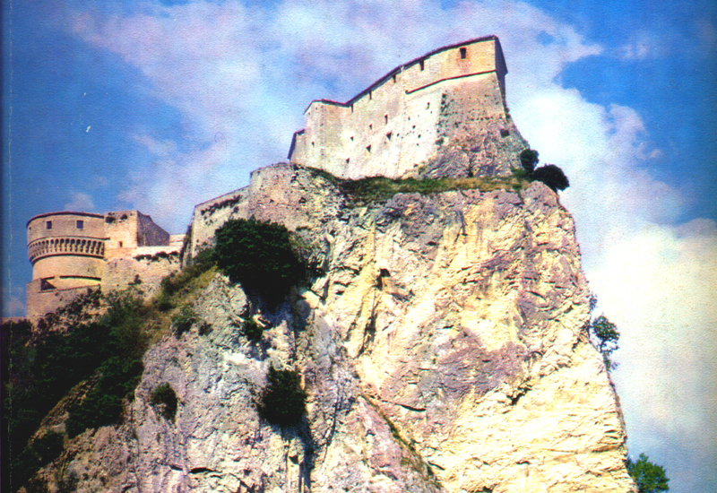
Lassù, ci voglio andar a … piedi!
Notes:
Vi ricordate che ci siamo saliti … a piedi? Sì, tutti, proprio a piedi! A convincervi è stato l’autista con quel piccolo stratagemma:” Il pulmino non va più. Fa ciuf, ciuf, ma non si muove! “.

Slide 10
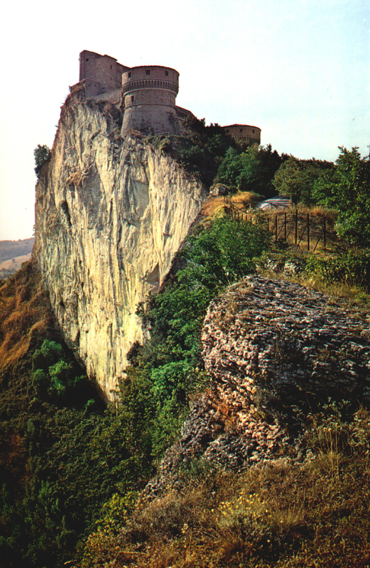
Fin lassù, a piè? Propi tutti! Sena mati?
Notes:
Più si camminava e più la rocca sembrava … allontanarsi. Eppur, mai stanchi, sempre con tanta voglia di vedere … il mondo sconosciuto, ci siamo arrivati!
Anche la corra di San Leo … è nostra!

Slide 11
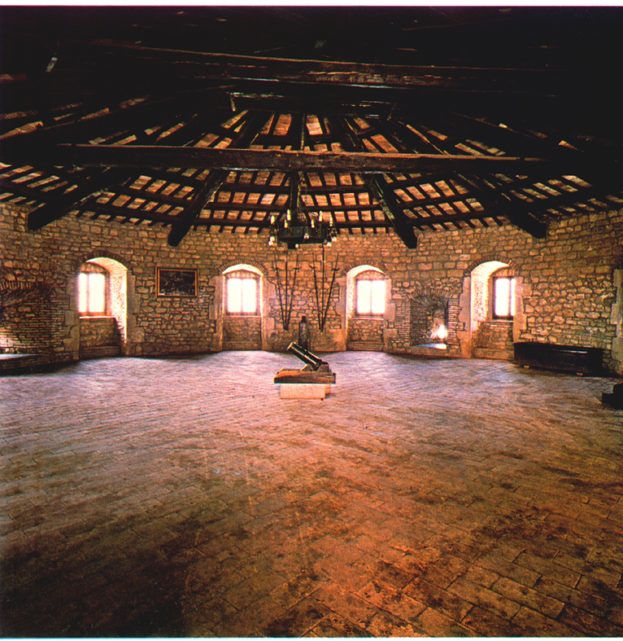
Chi dentar, mi g’son stà! Am ricord ben! Ho vist tut!
Notes:
Abbiamo conquistato la rocca! Non ce la siamo portata ad Ariano solamente perché anche altri avessero la gioia della conquista, metro dopo metro, salone dopo salone, in questo angolo sperduto tra l’Emilia e l’Umbria.
Ricordate l’emozione di entrare nella cella e coricarsi ( si fa per dire ) sul letto di … Cagliostro, il mago filibustiere del 1700, che vi aveva tirate … le cuoia?!

Slide 12
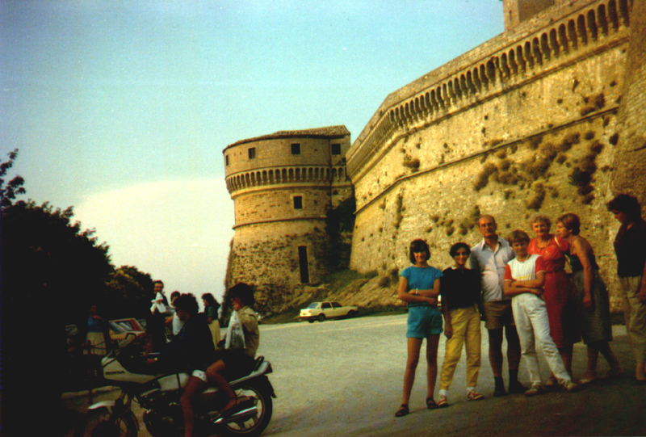
Cio, San Leo! A voi ‘gner ancora a vedart! Ma quand?

Slide 13
A tutti i partecipanti
a questa gita
giunga il gioioso saluto
di padre Secondo

